Slide 1
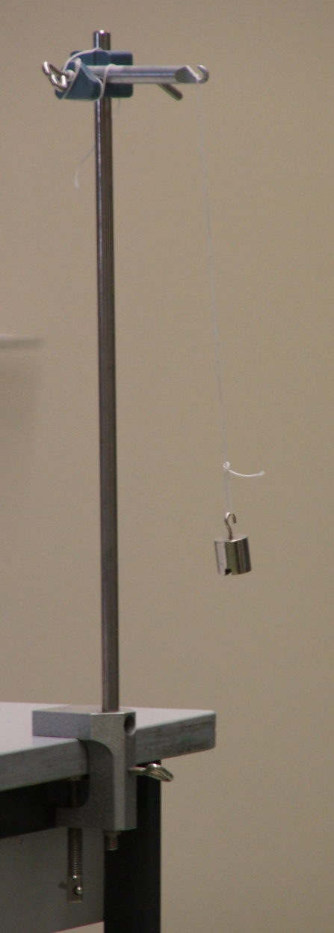
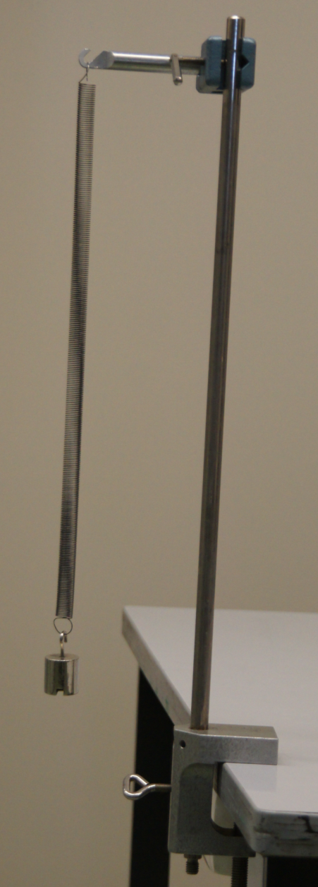
Unterrichtsvorhaben Kl. 7: „Einführung in die naturwissenschaftliche Arbeitsweise“
Prozessbezogene Kompetenzen
von Anfang an
Fotos: Monica Hettrich, Stuttgart

Slide 2
Überblick
Vorüberlegungen
Stundenverteilung
„Gelenkstellen“
Ergebnisse
Resumée
Quellenhinweis:
LS-Heft PH44 „Heute forschen wir selbst“
Notes:
Achtung: Bilder mit Personen wie auf dieser Folie sind in der Präsentation während der Lehrerfortbildung einsetzbar, dürfen aber keinesfalls weitergegeben werden!
Unterrichtsgang folgt dem LS-Heft Ph44 „Heute forschen wir selbst“ von Herrn Dr. Joseph Küblbeck, ergänzt diesen aber um individualisierende Elemente und passt den Gang dem Bildungsplan 2016/17 an.

Slide 3
Vorüberlegungen: Ziele
Worum geht es?
Was tun Physikerinnen und Physiker?
Hypothesen finden und begründen
Hypothesen experimentell überprüfen
Experimente auswerten
Qualitative „Fehlerdiskussion“ / Diskussion der Abweichungen
zentrale Gedanken:
Mehrfachmessung
Mittelwertbildung
Ausgleichskurve statt „Zick-Zack-Linie“
Notes:
Vorab: Dieser U-Gang wird sicher nicht von allen KollegInnen angenommen werden. Das muss er auch nicht. Primär soll er die Aufmerksamkeit auf mögliche Umsetzungen der pbK im Unterricht lenken. Der Grundgedanke ist, dass viele Fachmethoden gleich zu Beginn eingeführt und später an verschiedenen Themen vertieft und erweitert werden. Selbstverständlich kann man das auch ganz anders machen, z.B. die pbK sukzessive an unterschiedlichen Themen schrittweise einführen. Dazu findet man im ZPG-Material ebenfalls Anregungen.
Folie 3:
Dies sind die großen Ziele des Unterrichtsganges der Einführung über Fachmethoden.
Viele prozessbezogenen Kompetenzen aus dem experimentellen Bereich werden zum Großteil gleich zu Beginn erarbeitet und trainiert. In späteren Experimenten kann die Fachmethodik wieder aufgegriffen und vertieft werden.

Slide 4
Vorüberlegungen: Begründungen
Warum gleich am Anfang?
motivierend: Einstieg über Experiment
typischen Fehlvorstellungen gleich am Anfang entgegenwirken
Kompetenzorientierung:
durch eigene Erfahrungen von Anfang an
konsequente Einführung der einzelnen prozessbezogenen Kompetenzen
später daran anknüpfen und erweitern (z.B. Akustik & Optik)
Notes:
Hier finden sich mögliche Begründungen für den Einstieg mit dieser U-Einheit über Fachmethoden.

Slide 5
Vorüberlegungen: Kritik
Mögliche Hürden
hoher Abstraktionsgrad am Anfang
wenige Pflichtinhalte abgedeckt, aber viel Zeit benötigt
Mögliche Lösungen:
Individualisierungsangebote: v.a. Verwendung gestufter Hilfen an „Gelenkstellen“
Zeitersparnis bei späteren Experimenten und deren Auswertung
Konsequente Führung durch die Lehrkraft in den Frontalphasen:
graphische Veranschaulichung der Abweichung
Besprechung der Mittelwertbildung
mit leistungsstarken SchülerInnen Mittelwertbildung der Abweichung
Notes:
Mögliche Gegenargumente / Hürden gibt es natürlich auch:
Manche KollegInnen werden argumentieren, dass es sich dabei um ein „Vorratslernen“ handelt, wenn auch auf der Ebene der pbK und nicht der ibK (Mögliche Entgegnung z.B.: Man kann in der Akustik und der Optik direkt danach sofort daran anknüpfen, also müssen die neu erworbenen Kenntnisse nicht so sehr lange vorgehalten werden)
Es sind zu wenige Inhalte für zu viel Unterrichtszeit (Mögliche Entgegnung z.B.: s. kommende Folie, welche Kompetenzen werden in diesen12 U-Stunden erworben? – Es sind mehr, als man denkt aufgrund des ibK-Bereiches „Denk- und Arbeitsweisen der Physik“, aber natürlich muss das jeder für sich abwägen!)
trotz der Experimente ist der Einstieg sehr theoretisch und abstrakt (Mögliche Hilfen haben die Schülerinnen und Schüler z.B. durch die gestuften Hilfen, aber natürlich muss die Lehrkraft trotzdem in Frontalphasen konsequent und geschickt auf die Mittelwertbildung, die Abweichung etc. fokussieren – dieser U-Gang ist tatsächlich anspruchsvoll und vielleicht nicht für jede Klasse geeignet!)

Slide 6
Vorüberlegungen: Bildungsplan
Prozessbezogene Kompetenzen (pbK):
2.1 Erkenntnisgewinnung:
1. Phänomene und Experimente zielgerichtet beobachten und ihre Beobachtungen beschreiben
2. Hypothesen zu physikalischen Fragestellungen aufstellen
3. Experimente zur Überprüfung von Hypothesen planen (unter anderem vermutete Einflussgrößen getrennt variieren)
4. Experimente durchführen und auswerten, dazu gegebenenfalls Messwerte erfassen
2.2 Kommunikation:
2. funktionale Zusammenhänge zwischen physikalischen Größen verbal beschreiben (zum Beispiel „je-desto“-Aussagen) und physikalische Formeln erläutern (zum Beispiel Ursache-Wirkungs-Aussagen, unbekannte Formeln)
5. physikalische Experimente, Ergebnisse und Erkenntnisse – auch mithilfe digitaler Medien – dokumentieren (zum Beispiel Skizzen, Beschreibungen, Tabellen, Diagramme und Formeln)
6. Sachinformationen und Messdaten aus einer Darstellungsform entnehmen und in eine andere Darstellungsform überführen (zum Beispiel Tabelle, Diagramm, Text, Formel)
Notes:
Die folgenden beiden Folien dienen nur der Orientierung hinsichtlich des Bildungsplans 2016/17:
Die U-Einheit führt in viele der pbK ein, viele vertieft sie sogar. Es wird hier bei der Auflistung bewusst mit den pbK begonnen und erst dann die ibK aufgelistet, mit denen sich die U-Einheit ebenfalls befasst.

Slide 7
Vorüberlegungen: Bildungsplan
Prozessbezogene Kompetenzen (pbK):
2.3 Bewertung:
2. Ergebnisse von Experimenten bewerten (Messunsicherheit, Genauigkeit, Ausgleichsgerade, mehrfache Messung und Mittelwertbildung)
3. Hypothesen anhand der Ergebnisse von Experimenten beurteilen
Inhaltsbezogene Kompetenzen (ibK):
3.1.1 (1) Kriterien für die Unterscheidung zwischen Beobachtung und Erklärung beschreiben (Beobachtung durch Sinneseindrücke und Messungen, Erklärung durch Gesetze und Modelle)
3.1.1 (2) an Beispielen beschreiben, dass Aussagen in der Physik grundsätzlich überprüfbar sind (Fragestellung, Hypothese, Experiment, Bestätigung beziehungsweise Widerlegung)
3.1.2 (1) […] Amplitude
Notes:
Die ibK stammen aus den Kompetenzbereichen
3.1.1 Denk- und Arbeitsweisen der Physik
3.1.2 Optik und Akustik

Slide 8
Stundenverteilung
Was macht eine Physikerin / ein Physiker? (1 Std.)
Wir messen zum ersten Mal (2-3 Std.):
Periodendauer Fadenpendel messen
Mittelwert bestimmen aus mehreren Messungen
Abweichungen visualisieren (auch möglich: berechnen)
Messwerte angeben
Abweichungen verkleinern
Hypothesenbildung und Begründung (1 Std.)
Hypothesen experimentell überprüfen (4 Std.)
Übung, Anwendung und Transfer (3-4 Std.)
Anwendung und Vertiefung in anderen Bereichen …
Notes:
Grobauflistung der Stunden des U-Gangs
6. deutet an, dass die erworbenen Kompetenzen in anderen Bereichen (z.B. Akustik & Optik) angewandt, vertieft und erweitert werden können

Slide 9
„Gelenkstellen“
Einsatz gestufter Hilfen:
aufgabenorientierter Unterricht
Angebot von gestuften Hilfen an „Gelenkstellen“
Mittelwertbildung:
Erfahrung: kaum Hilfen nötig, wenn doch, dann „Notendurchschnitt“
in Mathematik ausführlich behandelt worden, Übertragung gelingt spontan
Abweichungsbereich:
Erfahrungen:
Plenumsdiskussion und –klärung zwingend nötig!
Gemeinsame Visualisierung auf Skala auf dem AB
in stärkeren Klassen: Berechnung Mittelwert der Abweichungen
Notes:
Grundsätzlich war in allen Klassen zu beobachten, dass die gestuften Hilfen nicht gleich von Anfang an genutzt wurden. Die Lehrkraft muss wiederholt auf deren Existenz hinweisen, damit die Schülerinnen und Schüler sie nutzen.
Besonders viel wurden die gestuften Hilfen bei den „Abweichungen“, insbesondere bei dem Begriff der „mittleren Abweichung“ genutzt.
An der Stelle, an der über die mittleren Abweichungen diskutiert werden soll, sollte die Gruppenarbeit unterbrochen und die (Zwischen-)Ergebnisse gesichtet, diskutiert und dann die Ergebnisse gesichert werden. Je nach Klasse ist die rechnerische Variante der mittleren Abweichung nicht nötig – s. Folgefolie.

Slide 10
„Gelenkstellen“
Erfahrungen:
„Mittelwert nach Gefühl“ diskutieren und mit Rechnung vergleichen
„Bereich auf beiden Seiten gleich groß“ muss diskutiert und sorgfältig begründet werden
Visualisierung der Abweichung grundsätzlich sehr hilfreich!
Berechnung der Abweichung in vielen Klassen machbar, aber besser ohne Betragsstriche anschreiben
Bedeutung der mittleren Abweichung „± …s“ mit Visualisierung des Bereiches in Zusammenhang bringen!
Notes:
Der erste große Lernschritt auf dem 1. AB stellt die Abweichung vom Mittelwert dar:
Was ist überhaupt mit Abweichung gemeint? (Abstand Messwert zu Mittelwert)
Ist der Abweichungsbereich auf beiden Seiten des Mittelwertes gleich groß? (SuS müssen hier von ihren konkreten Messwerten abstrahieren!)
Gestufte Hilfe hilft über die Frage „Wenn Du Messwerte dazu erfinden müsstest – wo lägen diese?“
Rechnung der „mittleren Abweichung“ nicht zwingend erforderlich, man kann prinzipiell auch ausschließlich mit der Visualisierung arbeiten, aber die Erfahrung zeigt, dass es in jeder Klasse SuS gibt, die die Rechnung vorschlagen oder zumindest nachvollziehen können – dazu kann man ebenfalls die gestuften Hilfen zur Binnendifferenzierung heranziehen (z.B. Rechnung nicht mit der ganzen Klasse, sondern nur mit einem Teil)

Slide 11
„Gelenkstellen“
Erfahrung:
Begründungsebene fällt schwer, ist aber wichtig => sollte ebenfalls frontal besprochen werden
Notes:
Hinweis: Nicht immer kommt hierbei heraus, dass die Abweichung sich verringert, denn der Einfluss des (möglicherweise suboptimalen) Versuchsaufbaus (z.B. mitschwingende Teile) kann eine größere Abweichung bei Messung sehr vieler Periodendauern hintereinander mit sich bringen!
Lernschritt: Das „Aufteilen“ der Reaktionszeit auf mehrere Periodendauern und die dadurch größere Messgenauigkeit ist ein großer Denkschritt!

Slide 12
„Gelenkstellen“
Erfahrungen:
Vermutungen schnell gefunden, auch entgegengesetzte Annahmen
Begründungsebene:
1 Unterrichtsstunde „opfern“ oder
Begründungsebene überspringen (spart die 1 Std.)
ggf. Einsatz „Concept Cartoon“ mit S-Präsentation
Notes:
Die Schülerinnen und Schüler finden solche Vermutungen im Regelfall sehr schnell. Allerdings gibt es zwei anspruchsvolle Lernschritte:
Grundsätzliche Unterscheidung von Messunsicherheit einerseits (z.B. durch Reaktionszeit verursacht) und Einfluss anderer Größen auf die Periodendauer andererseits (durch den Versuchsaufbau gegeben)
Begründungen für die gefundenen Vermutungen zu finden, benötigt Zeit und sollte frontal besprochen werden

Slide 13
„Gelenkstellen“
Überprüfung der Hypothesen:
Pro Gruppe eine Hypothese, die zu überprüfen ist
Genaue Klärung des Vorgehens nötig:
Verringerung der Abweichung durch Messung von je 10 Periodendauern
Wie viele verschiedene Messwerte benötigt man, um Vertrauen in die Hypothese zu gewinnen?
Mehrfachmessung und Mittelwertbildung
Angabe des Messergebnisses mit Mittelwert und mittlerer Abweichung (geführt über AB)
Variieren nur eines Versuchsparameters (Lernschritt während des Experimentierens)
Auswertung mittels Diagramm neu:
Erneut Einsatz gestufter Hilfen
Abweichungsbereich wird vertikal abtragen („Fehlerbalken“)
Notes:
Achtung: Bilder mit Personen wie auf dieser Folie sind in der Präsentation während der Lehrerfortbildung einsetzbar, dürfen aber keinesfalls weitergegeben werden!
Auch wenn man hier vorab schon einmal die wesentlichen und wichtigen Aspekte des Vorgehens bespricht, liegt bei diesem Auftrag ein großer Lernschritt darin, Fehler machen zu können. Die Besprechung im Anschluss muss diese Fehler aufgreifen und „gerade rücken“. In den Versuchsklassen sind z.B. folgende Probleme aufgetreten:
Es wurde vergessen, 10 Perioden zu vermessen => große Messfunsicherheit
Die anderen, festzuhaltenden Parameter wurden nicht notiert – bei nochmaligem Versuchsaufbau gab es dann Schwierigkeiten
Manchmal wurde der zu verändernde Parameter gar nicht variiert …
Bei den Diagrammen wurden die Skalen (wie z.B. manchmal in Diagrammen in den Medien oder auch in anderen Schulfächern) abgeschnitten, daher ergab sich ein großer „Effekt“, der in Wirklichkeit statistisch nicht signifikant war.
Die Skaleneinteilung ist für die 7.-Klässler durchaus per se anspruchsvoll – im Regelfall haben sie das noch nirgends so gemacht
die „Zick-Zack-Linie“ wird eingezeichnet trotz der Hinweise im Arbeitsauftrag
usw.

Slide 14
Ergebnisse
Überprüfung durch Anwendung auf Federpendel:
Arbeitsweise wird auf noch unbekannte, aber prinzipiell ähnliche Versuchsapparatur angewandt
Einsammeln, Kommentieren und Bewerten der Schüleraufschriebe
Notes:
Achtung: Bilder mit Personen wie auf dieser Folie sind in der Präsentation während der Lehrerfortbildung einsetzbar, dürfen aber keinesfalls weitergegeben werden! Das Gleiche gilt für die hier verwendeten Schüleraufschriebe!
Schülerbeispiel 1: Steht für den „Normalfall“ – meistens wurde das Vorgehen im Wesentlichen korrekt auf das Federpendel übertragen; hier sieht man auch, dass die Idee der Messunsicherheiten aufgenommen und umgesetzt wurde, die Ausgleichskurve wurde nicht nur durch die Mittelwerte gezogen
Schülertext 2&3 (beide Texte vom gleichen Schüler): Auswertung führt zur Bewertung der selbst aufgestellten Hypothese
Schülertext 4: Auswertung mit zwei Besonderheiten – kleiner Rechenfehler / Kommafehler bei den Messunsicherheiten führt zu extrem langen Messunsicherheitsbalken, Mittelwerte sind mit linearem Anstieg ganz gut kompatibel, daher …
Schülertext 5 (gleiche Schülerin wie Text 4): rechnerische Prognose mit linearem Ansatz gerechtfertigt, aber es gab auch solche Ansätze wie …
Schülertext 6&7 (beide Texte vom gleichen Schüler): Rechnerischer Ansatz erfasst die immer geringer werdende Steigung der Ausgleichskurve

Slide 15
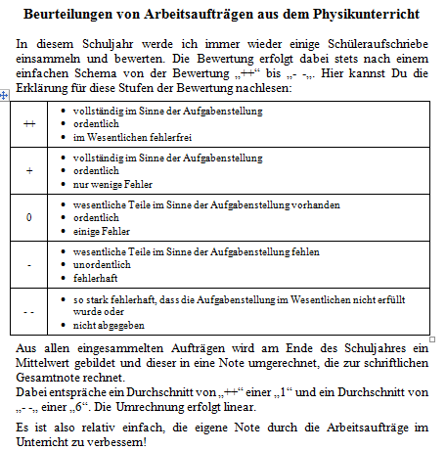
Ergebnisse
Bewertungsvorschlag:
einfach und schnell
Transparent und vergleichbar
individualisierbar durch Lehrerkommentare am Rand der Schüleraufschriebe
übertragbar auch bei anderen Arbeitsaufträgen im Schuljahr
Notes:
Hier ein Vorschlag für ein mögliches Bewertungsschema für die Schüleraufschriebe.
Dieses sollte dann im gesamten Schuljahr immer wieder bei eingesammelten Schülerarbeitsaufträgen verwendet werden.

Slide 16
Resumée
Einsatz gestufter Hilfen:
muss gelernt werden – anfangs wenig genutzt, dann zunehmend mehr
sind nicht immer für alle SuS gleichermaßen verständlich => kein Ersatz für Hilfestellungen durch die Lehrkraft!
Hinweise:
Weglassen der Übertragung auf das Federpendel möglich, aber nicht sinnvoll: inhaltliche Vertiefung und Einsicht in eigenen Kompetenzstand
Weiterführung in Akustik und Optik absolut sinnvoll
Vorteile des Vorgehens insgesamt:
Handlungsorientierung führt zur Kompetenzorientierung
Hoher Motivationsgrad durch hohen Anteil an S-Experimenten
Diagrammarbeit wird grundgelegt, Gründe dafür durch Kontext transparent
Kompetenzzuwachs durch SuS und Lehrkraft erlebbar
Nachteile des Vorgehens insgesamt:
Lenkung durch Lehrkraft muss genau überlegt und strikt sein
Hoher Anteil an abstrakten Inhalten / Rechnungen
Hoher Zeitaufwand

